Slide 1
Structure-From-Motion Revisited
Minjae Lee

Slide 2
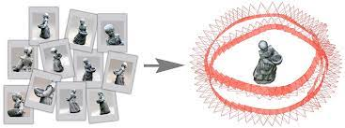
SFM(structure from motion)
process of reconstructing 3D structure from its projections into a series of images taken from different viewpoints
Notes:
SFM 는 structure from motion 의 줄임말로, 2차원인 이미지로 3차원 구조를 재구성 하는것을 의미합니다.
아래의 참고 그림과 같이 여러장의 석상의 사진으로 3차원 석상 구조를 만들어 낸것을 볼수 있습니다.

Slide 3
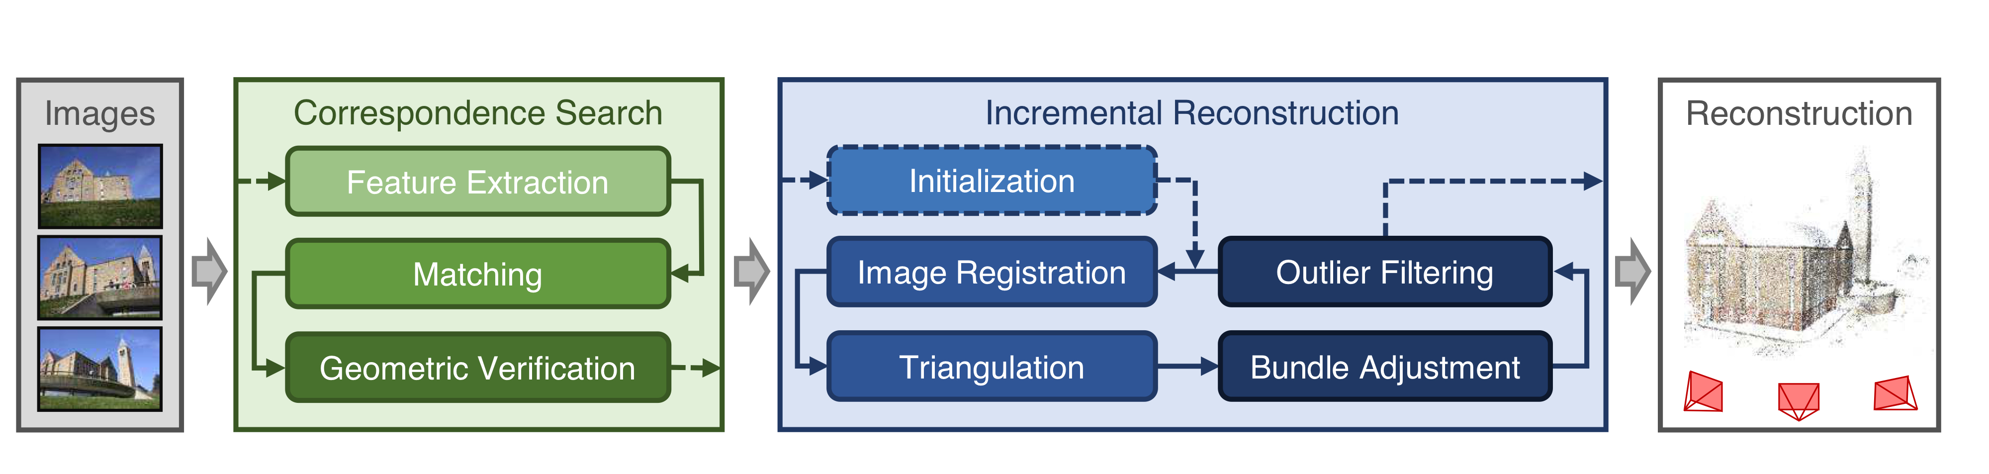
SFM review
Notes:
저자들의 contribution을 보기 앞서 기존의 SMF 방법에 대해 리뷰해보겠습니다.
SMF는 크게 correspondence search와 incremental reconstruction 두가지 파트로 나뉘게 됩니다.
Correspondence search 박스에 이미지가 들어오게 됩니다. 그러면 우선
Feature Extraction 을 수행하게 되믄데, feature 추출합니다. 그 다음 추출한 feature을 매칭 시켜줍니다.
Geometric verification에서 Epipolar geometry를 이용해 각 이미지간의 feature를 correspondence 시켜줍니다
(바꿈 -> 잘못된 매칭이 있는지 확인해줍니다.)
그후 Incremental reconstruction 박스에 들어가 Image registraion 후 Triagulation 파트에서 점들을 3D상에 찍어줍니다. 그다음 Bundle adjustment와 outlier filtering기법을 통해 error를 줄여주게 됩니다.
이러한 기법을 이미지가 들어올때마다 반복하여 3D모형을 생성해 냅니다.

Slide 4
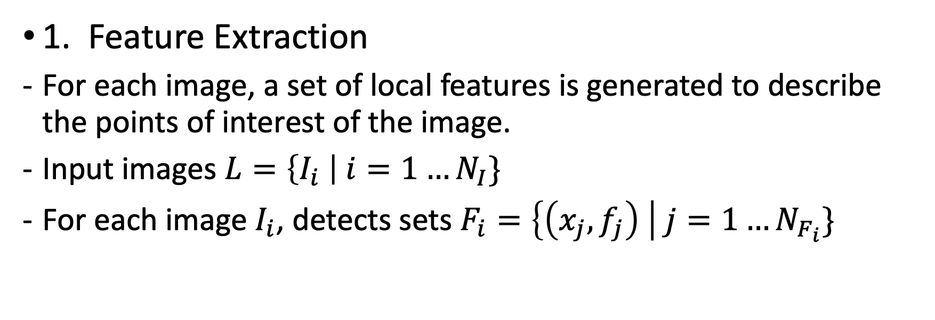
Correspondence Search
1. Feature Extraction
For each image, a set of local features is generated to describe the points of interest of the image.
Input images $L=\left\{I_{i} \right| i=1…N_{I}\}$
For each image $I_{i}$, detects sets $F_{i}=\left\{\left(x_{j},f_{j}\right) \right| j=1…N_{F_{i}}\}$
Notes:
하나하나 과정을 자세하게 살펴보겠습니다.
우선 feature extraction에서 L개의 input image를 받습니다. 그다음 앞서 설명한 sift와 같은 방법등으로 feature들을 뽑아냅니다.

Slide 5
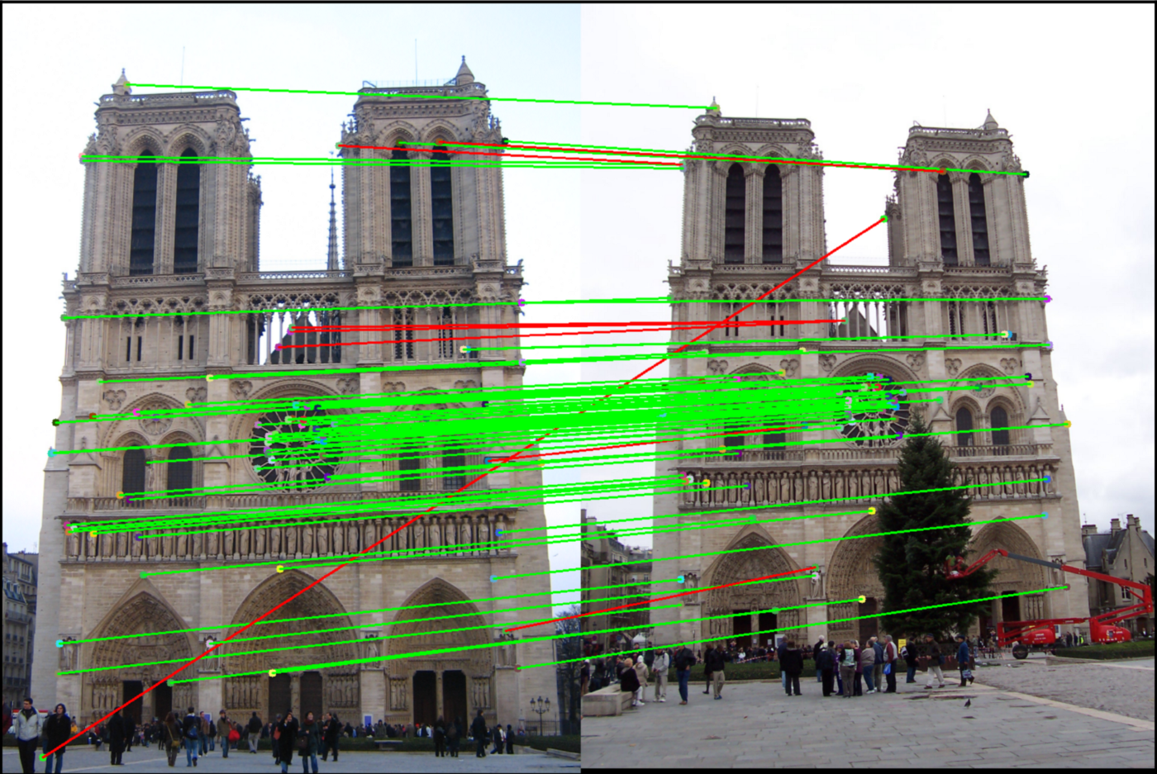
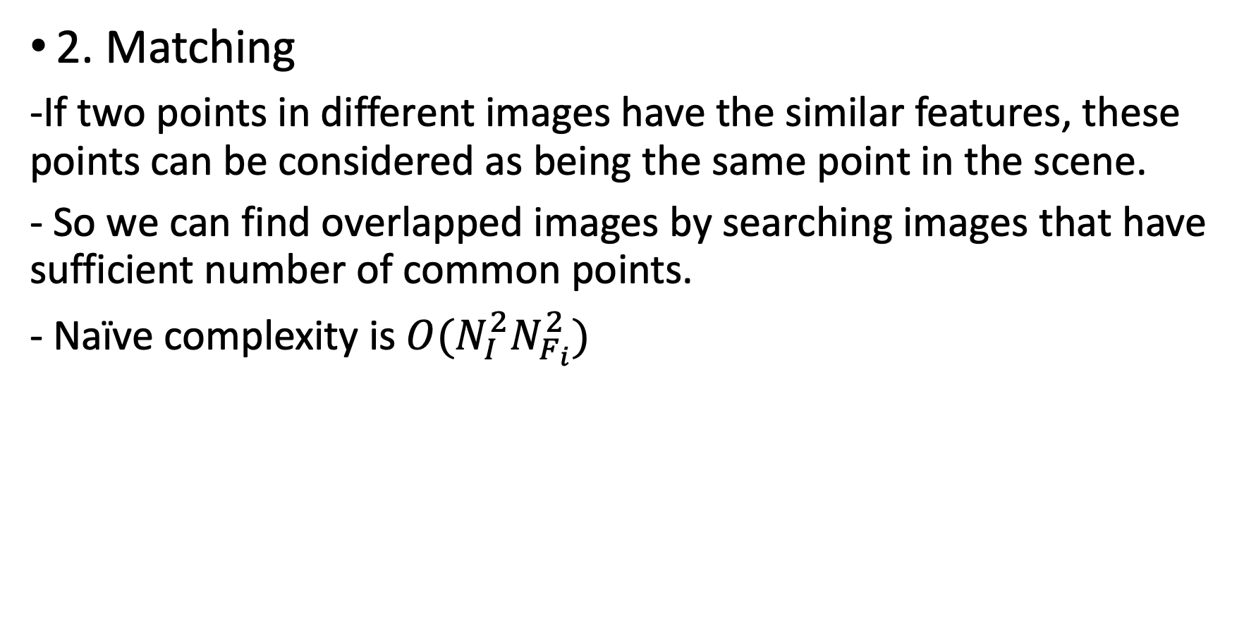
Correspondence Search
2. Matching
-If two points in different images have the similar features, these points can be considered as being the same point in the scene.
- So we can find overlapped images by searching images that have sufficient number of common points.
- Naïve complexity is $O(N_{I}^{2}N_{F_{i}}^{2})$
Notes:
Maching 과정에서는 다른 이미지에서의 두점이 비슷한 feature를 가지고 있고 그러한 점들이 충분히 많으면 overlap 시키며 두 점들을 matching 해줍니다.
Naïve 하게 matching 과정을 진행한 시간복잡도는 o(ni^2 nf^2) 입니다. 이를 개선한 방법들도 논문에 reference가 달려 소개되어 있습니다.

Slide 6
Correspondence Search
3. Geometric verification
Previous stage include wrong correspondences -> need to verify
If a transformation can be estimated between the images, they are considered geometrically verified.
=> Using Epipolar geometry
Notes:
그 다음 스텝은 geometric verification 입니다.
이전의 스텝에서 잘못된 correspondence를 매칭했을수도 있기때문에 이를 확인하는 스텝입니다.
이미지간의 변환을 추정할수 있는 경우, geometrically verified 되었다고 간주합니다.
이때 geometrically verified 를 판별하기 위해 epipolar geometry를 사용합니다.

Slide 7
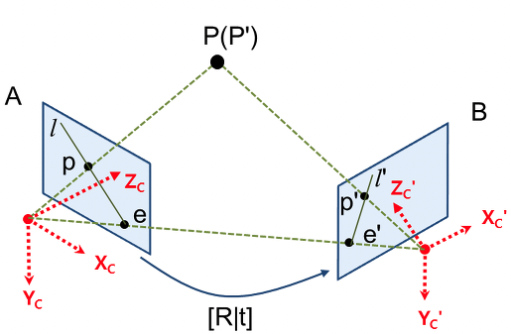
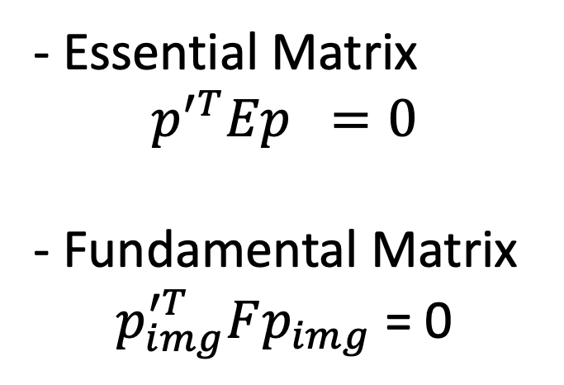
Epipolar geometry
- Essential Matrix
$$p^{′T}Ep =0$$
- Fundamental Matrix
$p_{img}^{′T}Fp_{img}$ = 0
Notes:
이때 사용하는 방법이 epipolar geometry입니다. 이에 관한 내용이 정말 많지만 간략하게 알아보겠습니다!
한 물체의 점 P 가 있다고 할때, A 카메라로는 점p가 B카메라로는 점 p’가 되었습니다. 이때 까메라의 원점이 있다고 할때 이두점을 연결하면 각 이미지평면과 만나는점을 epipole이라고 합니다. 투영점과 이들을 연결시킨 선을 epiline이라고 합니다.
또한 카메라의 두 위치관계를 알고있어 이들의 관계를 R|t 로 표현할수 있습니다. 이는 icp 때 찾았던 변환행렬과 같이 rotation matrix와 translation vector입니다.
R|t를 알고있을때 점 p에 대응되는 p’의 좌표를 구하는 문제를 생각할때, 점 P까지 거리를 몰라 유일하게 결정할수 없습니다.
하지만 A의 원점과 p를 연결시키는 직선에 존재한다는 것을 알고있기때문에, 이 직선을 B에 투영시키면 p’가 투영된 직선위에 있다는것을 알수 있습니다.
이떄 한 이미지에서 다른 이미지로 대응되는 직선들을 계산해주는 행렬이 essential matrix, fundamental matrix입니다. Fundamental matrix는 카메라의 파라미터 까지 포함한 두 이미지의 픽셀 좌표 사이 관계 행렬이고, essential matrix는 카메라 파라미터를 포함하지 않은 행렬입니다.
이둘은 점 p와 p’에서 이러한 성질을 만족시킵니다. 이를 이용해 앞에서 matching 된 feature들이 얼마나 잘 매칭되었는지 행렬로 테스트를 하여 Geometric verification를 수행하게 됩니다.

Slide 8
Incremental Reconstruction
1. Initialization
Initializes the model by two-view reconstruction.
Start from a dense region of the scene graph -> performance up
2. Image Registration
- New images can be registered to the current model.
Notes:
그다음은 Incremental reconstruction 박스입니다.
처음에 2-view reconstruction 으로 모델을 초기화 해줍니다. 이때 정확한 재구성을 할수있게 dense 한 region에서 시작하여야 합니다.
그다음은 image registration 으로 현재 모델에 새로운 이미지를 register 하게 됩니다.
(Pnp 문제 : intrinsic parameter와 3d, 2d points -> 피사체로부터 카메라의 orientation, position값 알아냄)

Slide 9
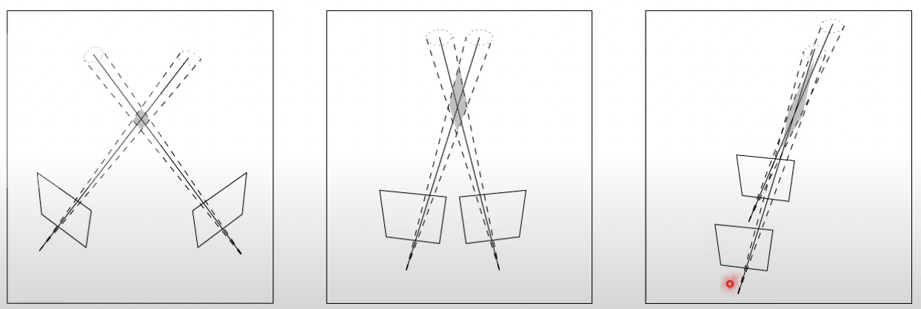
Incremental Reconstruction
3. Triangulation
A newly registered image may observe new points
New points can be added to the 3D reconstruction
Makes the 3D point cloud more dense, and increases the stability
Notes:
다음은 Triangulation 입니다. 두 이미지 평면 사이의 기하학적 관계가 주어지고 (즉, E 또는 F가 주어지고), 두 이미지 평면상의 매칭쌍 p, p'이 주어지면 이로부터 원래의 3D 공간좌표 P를 추종하는 방법입니다.
새로운 이미지가 들어오면 그 이미지는 새로운 point를 가지고 있고, 이는 triangulation 과정으로 3D구조에 더해져 더욱 안정성있고 밀도높은 3D구조를 만들게 됩니다.
아래그림에서 보면 두 이미지의 위치관계에 따라 trade off가 있습니다.
각 이미지에서 관찰하는 좌표의 오차가 존재하기 때문에 cross 되는 부분은 점이아닌 마름모 형태를 띄게 됩니다.
왼쪽 그림을 보시면 두 이미지가 겹치는 부분이 없어서 feature matching 이 어렵지만 triangulation 에서는 마름모 넓이가 작아 성능이 좋습니다.
하지만 오른쪽 보면 겹치는 부분이 많아 feature matching이 쉽지만, 마름모 영역이 늘어져 triangulation 으로 매칭하기 어렵습니다.

Slide 10
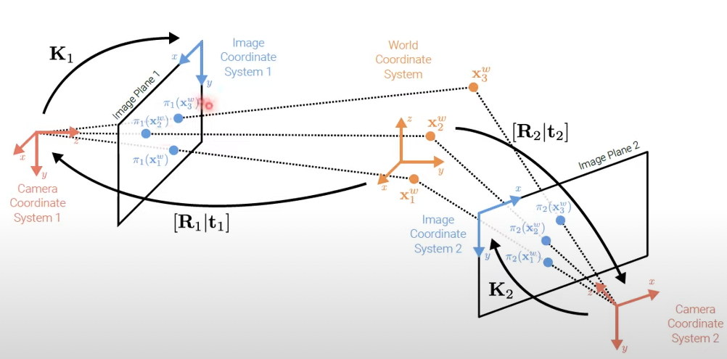
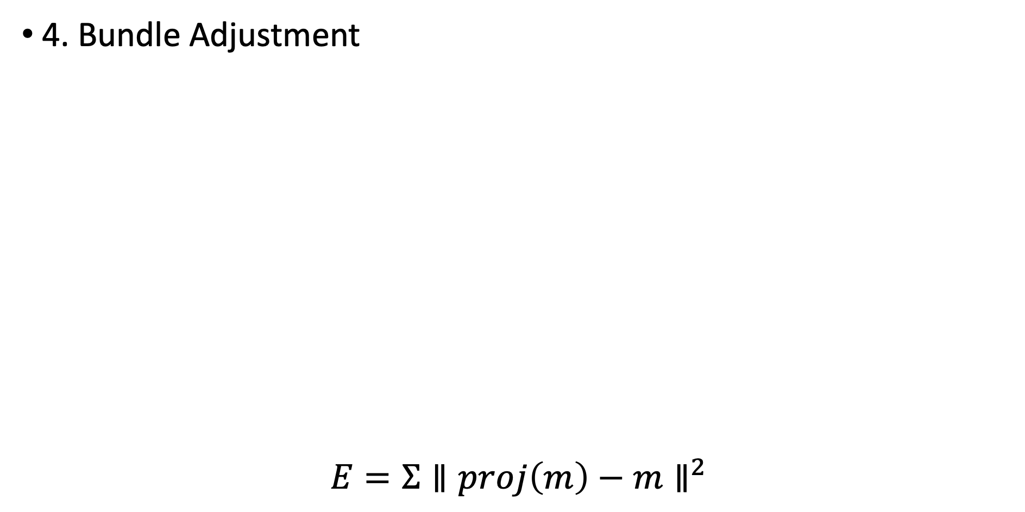
Incremental Reconstruction
4. Bundle Adjustment
$$E=Σ∥proj\left(m\right)−m∥^{2}$$
Levenberg–Marquardt
Notes:
마지막으로 bundle adjustment step입니다.
이는 에러를 최소화 하는 기법으로. 앞의 triangulation 으로 생성한 3D point를 다시 image로 projection 하여 기존의 점 m과의 차이의 제곱의 합을 loss function으로 정의하여 이를 최적화 하는것입니다.
MSE문제를 이기 때문에 Levenberg–Marquardt 법을 사용하여 최적화를 진행한다고 합니다. (가우스 뉴턴 + gradient descent)

Slide 11
Contribution
1. Geometric verification strategy that improving the robustness of the initialization and triangulation components.
2. Next best view selection maximizing the robustness and accuracy of the incremental reconstruction process.
3. Triangulation method that produces more complete scene structure than the SOTA at reduced computational cost.
4. Iterative BA, retriangulation, and outlier filtering strategy that improves completeness and accuracy.
5. Efficient BA parameterization for dense photo collections through redundant view mining.
Notes:
저자들은 앞서 소개한 SFM에서 5개부분에서 성능을 향상 시켰다고 주장합니다.
처음으로는 initialization과 triangulation의 견고성을 향상시키는 geometric verification을 제안하였습니다.
두번째는 성확도와 견고성을 극대화하는 Next view selection 을 제안하였습니다.
그다음으로 SOTA알고리즘보다 계산량도 더 적으면서 더완벽한 구조를 만드는 triangulation 방법을 제안하였다고 합니다. (이걸…?)
4번째로는 bundle adjustment, retrianglulation, outlier filtering 방법으로 완정성과 정확도를 개선시켰다고 합니다.
마지막으로는 redundant view mining을 통해서 효율적은 BA 변수화를 하였다고 한다.
이제 하나하나 어떻게 contribution을 하였는지 보겠습니다.

Slide 12
Scene Graph Augmentation
label the scene graph with the model type (general, panoramic, planar)
The model type is leveraged to seed the reconstruction only from non-panoramic and preferably calibrated image pairs
Do not triangulate from panoramic image pairs to avoid degenerate points and thereby improve robustness of triangulation and subsequent image registrations.
Notes:
원래는 모든 scene graph의 쌍을 고려하여 reconsturction을 진행하였습니다. 하지만
Scene 그래프에 general, panoramic, planar 이 세종류의 레이블을 해줍니다.
모델은 오직 논 파노라믹과 보정된 이미지 쌍에서만 재구성 해주게 됩니다.
파라노믹한 이미지는 triangulate 하지 않아 degenerate points를 피하고, 뒤에 triangulate로 register될 이미지의 견고성을 증진시킵니다.

Slide 13
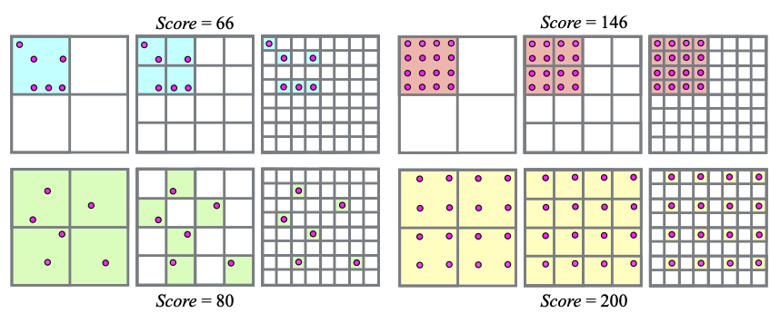
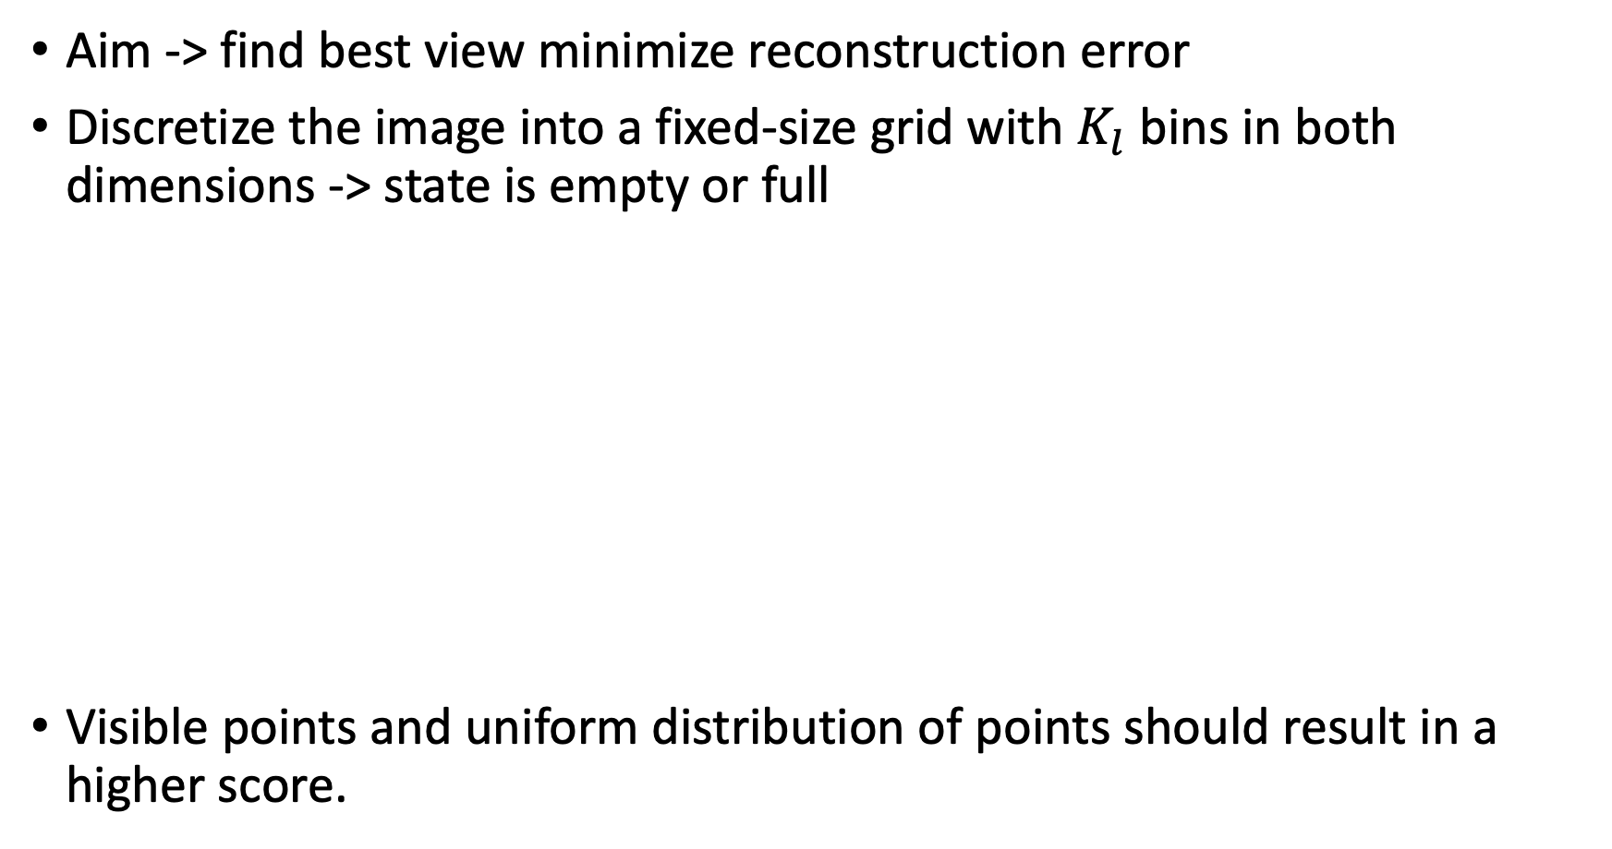
Next Best View Selection
Aim -> find best view minimize reconstruction error
Discretize the image into a fixed-size grid with $K_{l}$ bins in both dimensions -> state is empty or full
Visible points and uniform distribution of points should result in a higher score.
Notes:
저자들은 더 효율적인 next view selection 방법을 제안하였습니다.
Next best view selection의 목적은 reconstruction error을 최소화 시키는 것입니다. 즉 3D를 구성할때 error가 최소화 되는 최적의 next view를 찾는 것입니다.
이전에는 주로 triangulated points들이 많은 image를 선택하는 방법이 사용되었습니다. 하지만 저자들은
이미지의 고정크기의 cell 단위로 empty 또는 full state를 가지게 이산화하여
Reconstruction 동안 빈셀내의 점이 보이면 full state로 바꾸며 Score을 증가시키는 방법을 사용하였습니다.
Point가 visible하고 uniform distribution일때 하나의 셀안에 point가 적게 들어가게 됨으로 score가 높게 나온다고 합니다.
이렇게 고르게 분포되어 있으면 즉 score이 높은 이미지는 (앞에 triangulation 보여주며) 상대적으로 고르게 분포되어있어서 3D구조를 만들때error가 적어집니다.

Slide 14
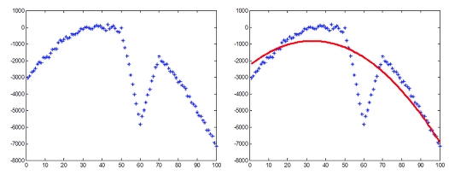
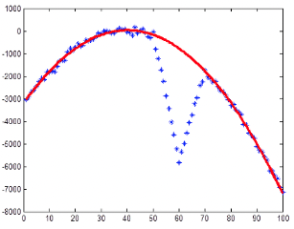
Robust and Efficient Triangulation
Check all pairwise combinations until at least one solution has a sufficient triangulation angle. -> not robust to outliers && run time.
RANSAC!
Notes:
또한 저자는 효율적이고 견고한 triangulation 방법을 제안하였습니다.
기존의 방법은 모든 쌍을 체크하고, 그중 하나가 충반한 각을 가지고 있으면 multi view triangluation을 수행하였습니다. 하지만 이는 outlier에 취약하며 모든쌍을 고려해야해 수행시간이 많이 걸렸습니다.
그래서 이들은 RANSAC method를 도입하였습니다.
만약 데이터가 이렇게 생겼다고 하였을때 mean square error로 모델을 피팅하면 모델은 큰 에러를 가지게 됩니다. 이럴때 가장 많이 fitting 되는 데이터를 기준으로 fitting을 하면 오른쪽 그림과 같이 inliner outlier를 잘 구분할수 있게 됩니다.
Iterative 를 반목하면서, max inlier이면 그 값을 저장하는 방법으로 inline outline을 구분하고 outlier를 제거해주게 됩니다.

Slide 15
Bundle Adjustment
Parameterization
-> Unordered Internet photos, rely on a simple camera model with one radial distortion parameter.
Filtering
-> filter observations with large reprojection errors -> triangulation angle
-> outlier or intrinsics bogus minimum, focal length let distort parameters freely optimize in BA.
Re-Triangulation
-> improve the completeness of the reconstruction by continuing the tracks of points that previously failed to triangulate
Iterative Refinement
-> perform BA, RT, and filtering in an iterative optimization until the number of filtered observations and post-BA RT points diminishes.
Notes:
Bundle Adjustment부분에서는 총 4가지 부분을 언급합니다.
Parameterization 부분에서는 여러개의 사진같은 경우에는 simple한 카메라 모델의 왜곡 계수를 사용하였다고 합니다. (카메라는 랜즈가 있어서 랜즈통과하면 꺽이는데 이를 보정해주는 계수라고 생각하면 된다.)
Filtering 부분에서는 reprojection error가 큰 관측을 필터링하여 triangulation angle을 조정해준다고 합니다.
또한 outlier 관측만 되거나 카메라 내부 파라미터가 잘못된 minimum으로 수렴하고자 하는것을 방지하고자 초점거리나 왜곡변수를 사전고정법위로 제안하지 않고 자유롭게 최적하 하게 둔다고 합니다.
Re-triangulation 부분입니다. BA는 카메라와 point patameter들을 크게 개선하기때문에 이 이후에 다시 triangulation 을 수행하면 완성도가 더 증가된다고 합니다.
마지막으로 BA, retriangulation filtering을 계속 iterative 하며 최적화를 진행한다고 합니다.

Slide 16
Redundant View Mining
BA is main bottleneck in SFM.
Propose a method efficient parameterization of BA by clustering redundant cameras into groups.
instead of clustering many cameras into one submap, we partition the scene into many small, highly overlapping camera groups -> reducing the cost of solving the reduced camera system
Notes:
Redundant view mining입니다.
BA는 SFM에서 런타임을 많이 잡아먹는 bottleneck 과정입니다.
그래서 여러대의 카메라를 다 고려하지 않고, 이들을 clustering 아여 그룹으로 묶어줍니다.
그래서 많은 카메라를 고려하는것이 아니라, overlap된 카메라 그룹을 고려하기 때문에, computational time이 줄어든다고 합니다.

Slide 17
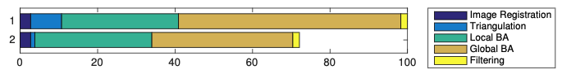
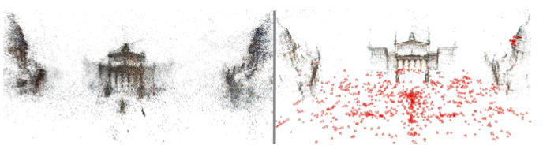
performance
<1. Bundler> <2. ours>
Gendarmen markt
Notes:
성능부분입니다.
당시 sota algorithm인 bundler와 비교를 하였습니다.
런타임의 경우는 triangulation과 ba부분이서 시간이 줄어든것을 확인할수 있습니다. 전체적으로 비교했을때 30퍼센트 정도 런타임이 감소한것을 확인할수 있습니다.
정확성 견고성 부분입니다. 독일의 젠다르멘 마르크트 사진들을 3D구조로 복원한것입니다. 더 세밀하고 정확하게 표현된것을 확인할수 있습니다.
결론적으로 이 논문은 기존의 SFM의 computational time을 감소시키고, 더 정확한 3D구조를 생성할수 있게 성능을 개선시킨것이 contribution이라고 할수 있겠습니다.

Slide 18
Thank you

